Slide 1




Slide 2








Nhận biết được hai đường thẳng vuông góc.
Vận dụng bài học vào thực tiễn.

Slide 3




Slide 4

Hai thanh tre này được xếp để tạo ra các góc vuông hay ta có thể nói hai thanh tre đó vuông góc với nhau
Bạn Rô-bốt nói hai thanh tre có đặc điểm gì?”

Slide 5
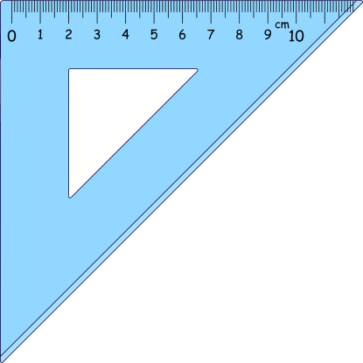
a)
A
B
Kéo dài hai cạnh AB và AD của hình chữ nhật ABCD ta được hai đường thẳng vuông với nhau.
D
C
b)
Hai đường thẳng OM và ON vuông góc nhau tạo thành bốn góc vuông có chung điểm O.
O
M
N
Ta thường dùng ê ke để kiểm tra hoặc vẽ hai đường thẳng vuông góc với nhau.

Slide 6


Kéo dài hai cạnh kề nhau của hình chữ nhật ta được hai đường thẳng vuông góc với nhau.
Hai đường thẳng vuông góc với nhau tạo thành 4 góc vuông có chung điểm.
Để kiểm tra hãy vẽ hai đường thẳng vuông góc với nhau , người ta sử dụng ê ke.

Slide 7


Slide 8
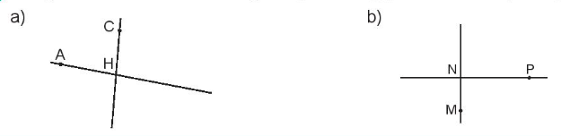
1. Dùng ê ke để kiểm tra hai đường thẳng có vuông góc với nhau hay không?
Hai đường thẳng CH và AH không vuông góc với nhau.
Hai đường thẳng NM và NP vuông góc với nhau.

Slide 9
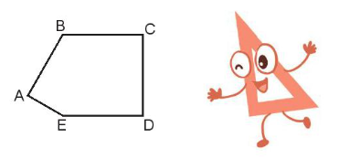


2. Dùng ê-ke để kiểm tra góc vuông rồi nêu từng cặp đoạn thẳng vuông góc với nhau.
Đoạn thẳng AB vuông góc với đoạn thẳng AE
Đoạn thẳng CB vuông góc với đoạn thẳng CD
Đoạn thẳng DC vuông góc với đoạn thẳng DE

Slide 10
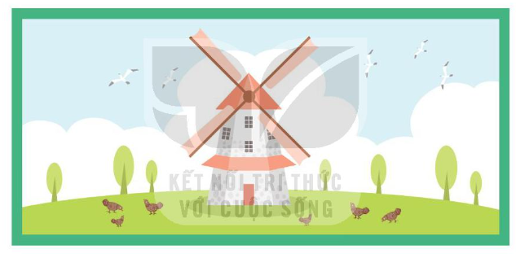
3. Mai vừa vẽ bức tranh dưới đây. Hãy quan sát và tìm hình ảnh về hai đường thẳng vuông góc có trong bức tranh đó.

